Slide 1

植物种子和果实的成熟
乌兰察布电大 刘桂荣

Slide 2
学习目标
1、掌握种子、果实成熟时生理生化变化，了解影响种子成熟环境因素
2、将学到的理论知识应用到生活实践中，培养学生理论联系实践的能力
教学重点
种子和果实的生理变化
教学过程

Slide 3
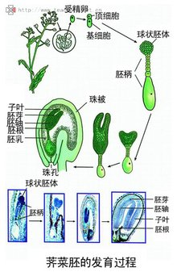

Slide 4
一、种子成熟生理
胚从小长大
种子成熟
营养物质在种子中的积累与贮藏
成熟 脱落 休眠

Slide 5
（一）主要储藏物质的变化
变化总趋势：
可溶性糖-----转为不溶性糖和其他物质（纤维素、半纤维素等）；
脂肪变化：糖-----脂肪
氨基酸或酰胺----合成蛋白质；
非丁(Phytin)的变化：钙、镁和磷离子同肌醇形成非丁。

Slide 6
油菜种子成熟过程中物质的变化
1、可溶性糖；
2、淀粉；
3、千粒重；
4、含氮物质；
5、粗脂肪

Slide 7
(二）其它生理生化变化
呼吸作用：先升高后降低
水分：减少
内源激素：CTK-GA-IAA依次出现高峰， 脱落酸在籽粒成熟期含量大大增加。

Slide 8
（三）、外界条件对种子成分影响
光照： 光照强，叶片合成的有机物多，输入到籽粒的营养物多，产量高。
温度：适当低温适于有机物的积累；温度较低，昼夜温差大利于种子成熟而且能增产。

Slide 9
水：河西走廊小麦风旱缺水，影响同化物向籽粒灌浆，糖分来不及转变成淀粉，就与糊精结成玻璃状而不成粉状籽粒；
蛋白质积累比淀粉受水分影响小，干旱年份籽粒淀粉少，蛋白质多，北方小麦蛋白质含量比南方多。

Slide 10
二、 果实成熟时的生理生化变化
（一）果实的生长
1、单性结实和无子果实
单性结实——植物未经受精而形成果实的现象。
单性结实的果实里不产生种子，形成无籽果实。
单性结实有两类：天然（自发）单性结实（香蕉、葡萄）和诱导单性结实（草莓、无花果、葡萄）。
（生长素、赤霉素）

Slide 11
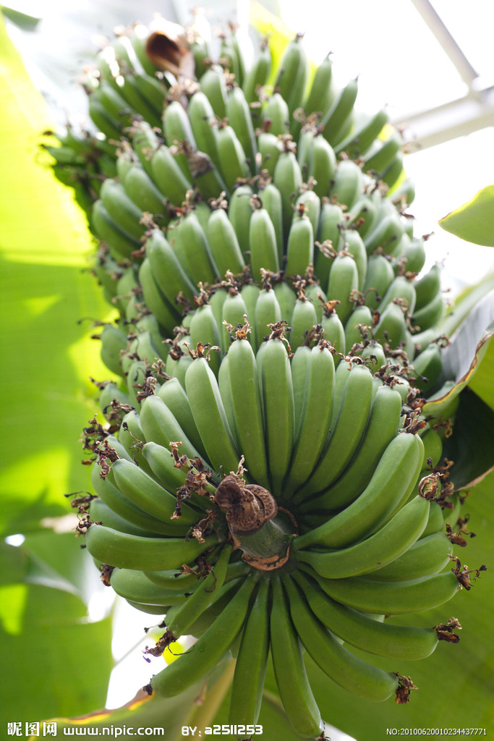
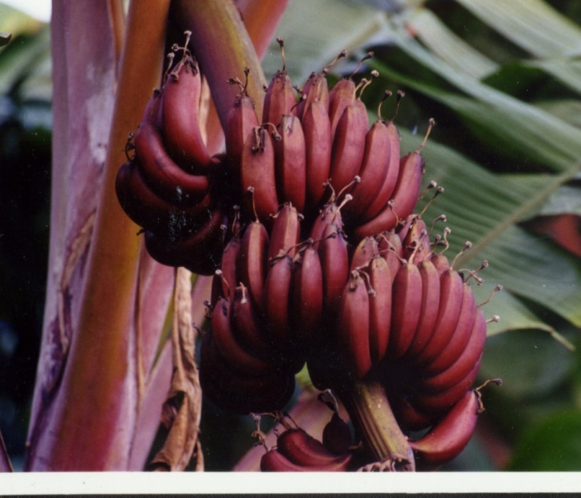
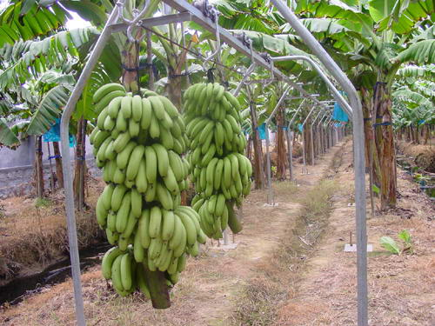

Slide 12
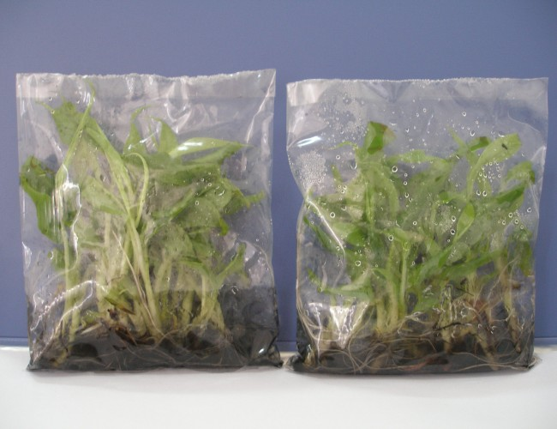
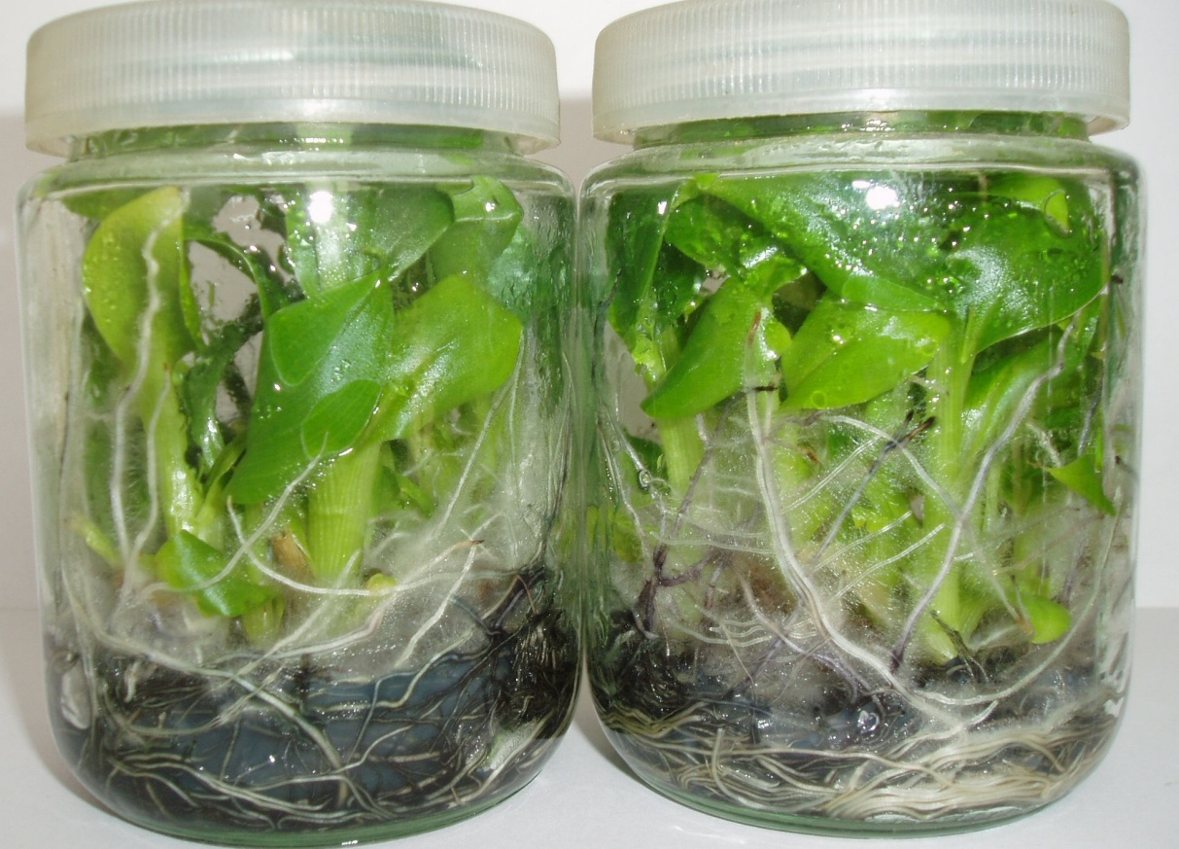
香蕉组培快繁

Slide 13
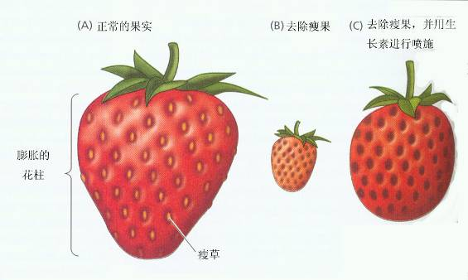
生长素具有很强的吸引与调运养分的效应。利用这一特性，用IAA处理，可促使子房及其周围组织膨大而获得无籽果实。

Slide 14
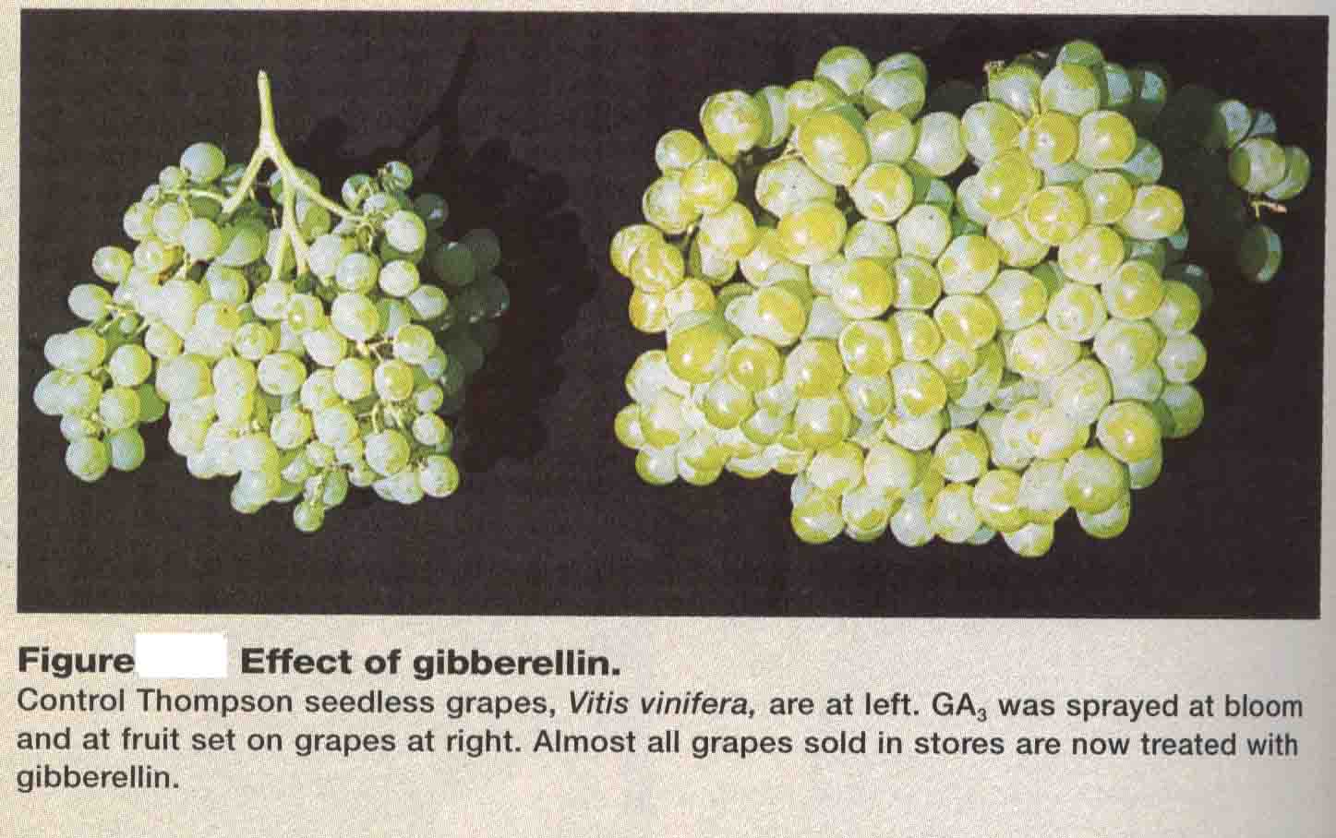
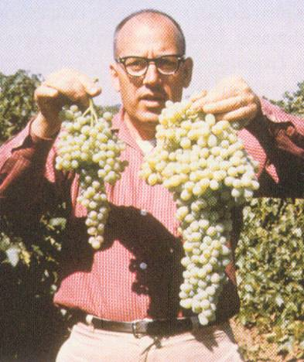
10-20 ppm GA3于花期喷施可提高葡萄、苹果和梨的座果率。在开花后一周, 用200-500ppmGA可使葡萄无籽率达60～90%。

Slide 15
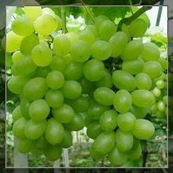
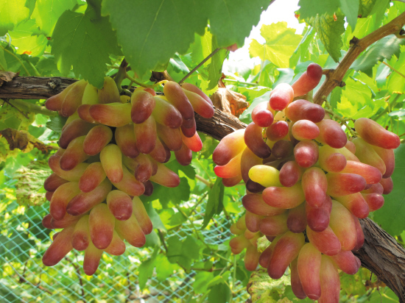
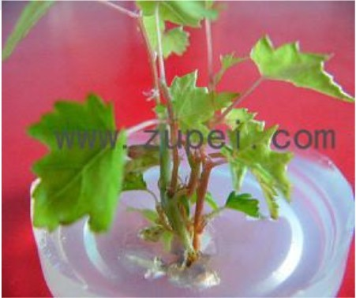
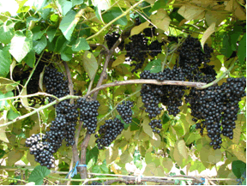
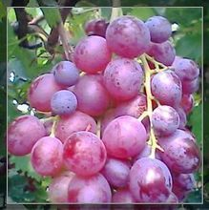

Slide 16
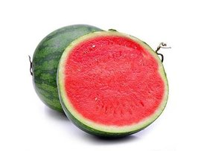
无籽西瓜
无籽西瓜是三倍体西瓜，
是用种子种出来的，但这个种子不是无籽西瓜里的种子，而是自然的二倍体西瓜跟经过诱变产生的四倍体杂交后形成的三倍体西瓜里的种子。由于是三倍体，所以本身是没有繁殖能力的，也没有籽。

Slide 17
2、果实的生长曲线
有生长大周期，是S型生长曲线
核果类多呈双“S”型曲线
原因：
珠心和珠被生长停止，营养向种子集中.
在生长中期养分主要向核内的种子集中，使果实生长减慢。

Slide 18
3、种子与果实生长的关系

Slide 19
（二）呼吸跃变 (RespiratoryClimacteric)
跃变型果实：如梨、桃、苹果、芒果、西瓜等
非跃变型果实：如草莓、葡萄、柑桔等。

Slide 20
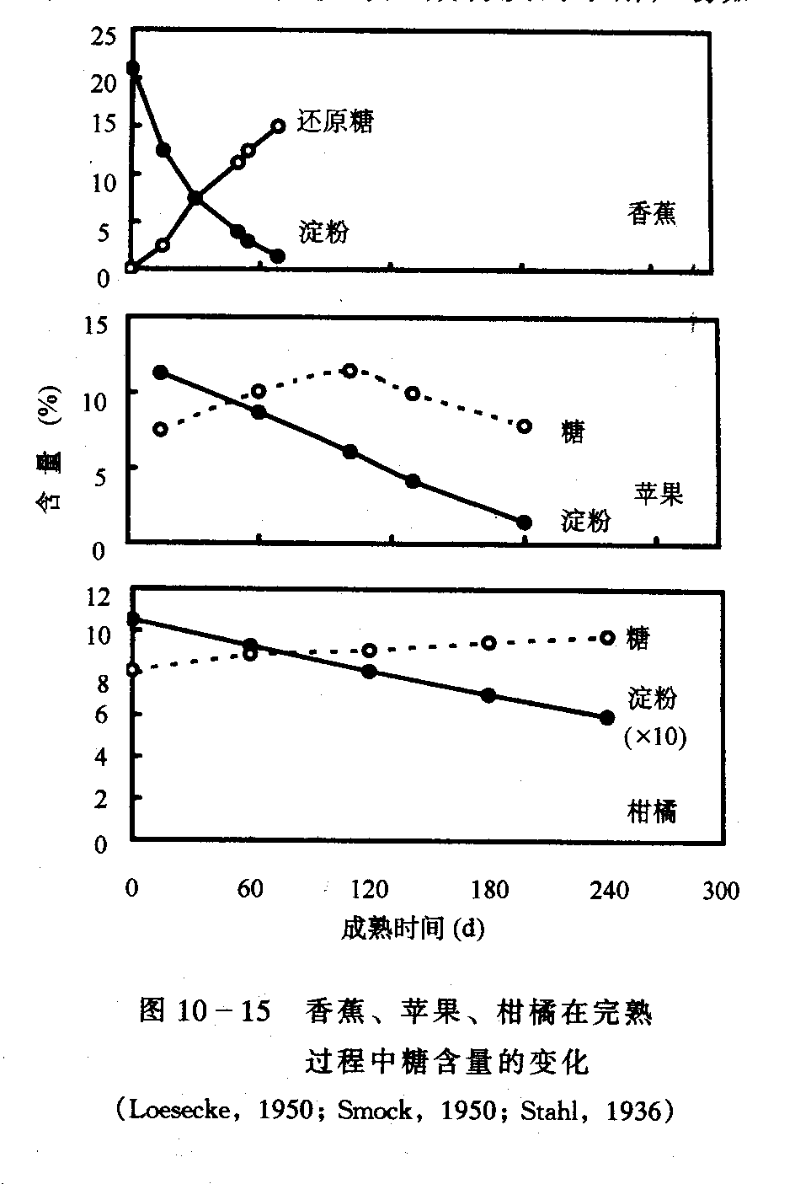
(三） 果实成熟生理生化变化
1.果实变甜
果实在成熟期甜度增加，甜味来自于淀粉等贮藏物质的水解产物如蔗糖、葡萄糖和果糖等。

Slide 21
2.有机酸减少
果实的酸味出于有机酸的积累。这些有机酸主要贮存在液泡中。有机酸可来自于碳代谢途径、三羧酸循环、氨基酸的脱氨等。生果中含酸量高，随着果实的成熟，含酸量下降。
维生素C含量的变化在不同的果实中亦不同。
糖酸比是决定果实品质的一个重要因素。糖酸比越高，果实越甜。但一定的酸味往往体现了一种果实的特色。

Slide 22
3.果实软化
果实软化是成熟的一个重要特征。引起果实软化的主要原因是细胞壁物质的降解。
果胶质变成可溶性果胶（口感更“面”）
乙烯在细胞质内诱导胞壁水解酶的合成并输向细胞壁，从而促进胞壁水解软化。用乙烯处理果实，可促进成熟，降低硬度。

Slide 23
4.挥发性物质的产生
成熟果实发出它特有的香气，这是由于果实内部存在着微量的挥发性物质。它们的化学成分相当复杂，约有200多种，主要是酯、醇、酸、醛和萜烯类等一些低分子化合物。
香蕉：乙酸戊酯；橘子：柠檬醛

Slide 24
5.涩味消失
有些果实未成熟时有涩味，如柿子、香蕉、李子等。这是由于细胞液中含有单宁等物质。
单宁是一种不溶性酚类物质，可以保护果实免于脱水及病虫侵染。单宁与人口腔粘膜上的蛋白质作用，使人产生强烈的麻木感和苦涩感。
单宁被过氧化物酶氧化或凝结成不溶性物质

Slide 25
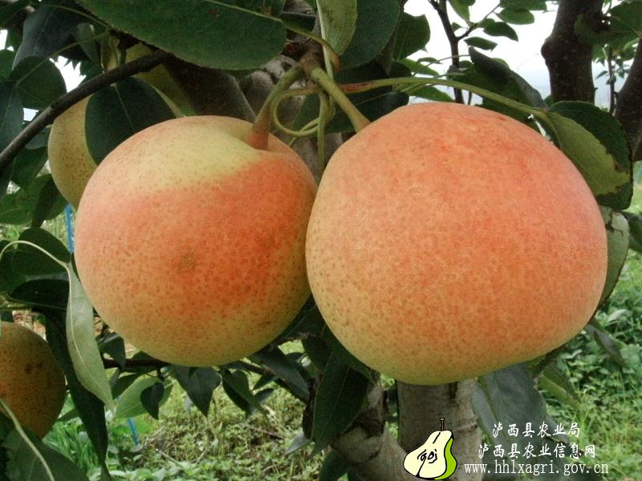
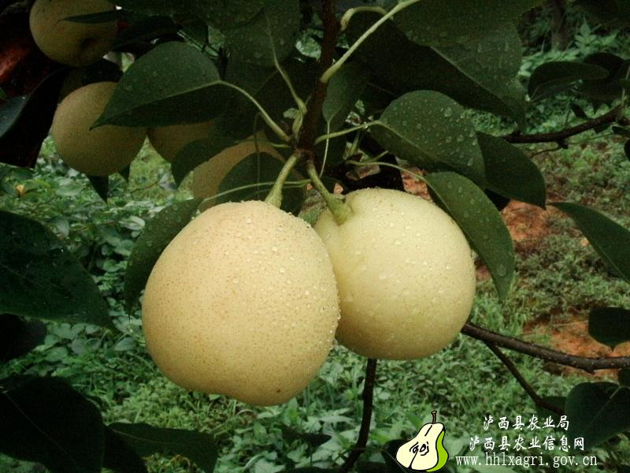
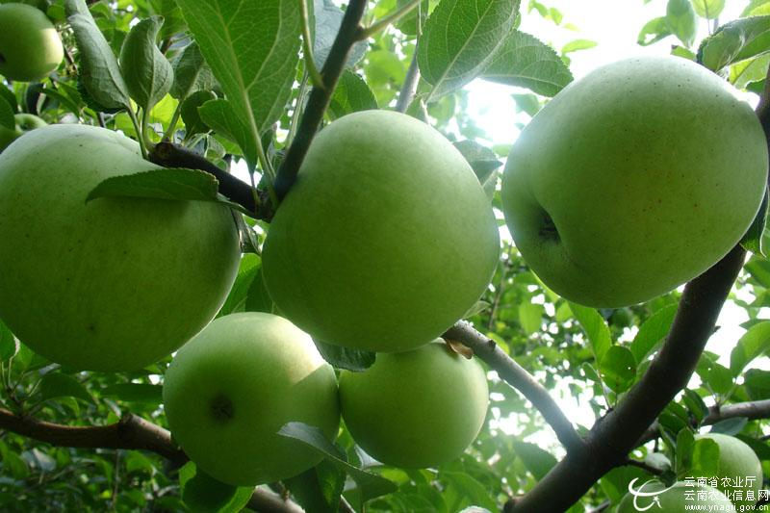
6. 色泽变化
随着果实的成熟，多数果色由绿色渐变为黄、橙、红、紫或褐色。有关的色素有叶绿素、类胡萝卜素、花色素和类黄酮素等。

Slide 26
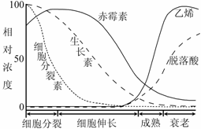
（四）果实成熟时激素的变化

Slide 27
思考题
1、葵花子是果实还是种子？
2、判定果实成熟度的方法有几种？

Slide 28
答案
1、葵花籽是由果皮（壳）和种子组成，种子由种皮、两片子叶和胚组成。果皮分三层，外果皮膜质，上有短毛；中果皮革质，硬而厚；内果皮绒毛状。种皮内为两片肥大的子叶，以及胚根、胚茎、胚芽，没有胚乳。胚根、胚茎、胚芽位于种子的尖端。种皮由外表皮及内表皮两层组成，呈白色薄膜

Slide 29
2、
（1）果皮颜色：果皮颜色是判断果实成熟度的重要标志之一。不同品种的水果在成熟过程中，果皮颜色会有不同的变化，可以根据颜色的变化来判断果实的成熟度。
（2）硬度：果实硬度是指果肉抗压力的强弱，抗压力越强，果实硬度越大。通过使用果实硬度计测定果肉的硬度，可以判断果实的成熟度。

Slide 30
（3）淀粉含量：果实成熟过程中，淀粉含量变化可作为一项成熟程度的指标。
（4）种子颜色：梨果实种子的颜色与梨果的成熟度有关，当种子的颜色变为黑色时，表明果实完全成熟。

Slide 31
其他：还有一些其他的指标，比如果实表面果粉的形成、蜡质层的薄厚、果实呼吸高峰的进程、核的硬化及果梗脱离的难易程度等，都可以作为果蔬成熟的标志。

Slide 32
谢谢！

